Slide 1





Lektion 11
Sabbat,
13. Juni 2026
RÜCKSCHLÄGE

Slide 2
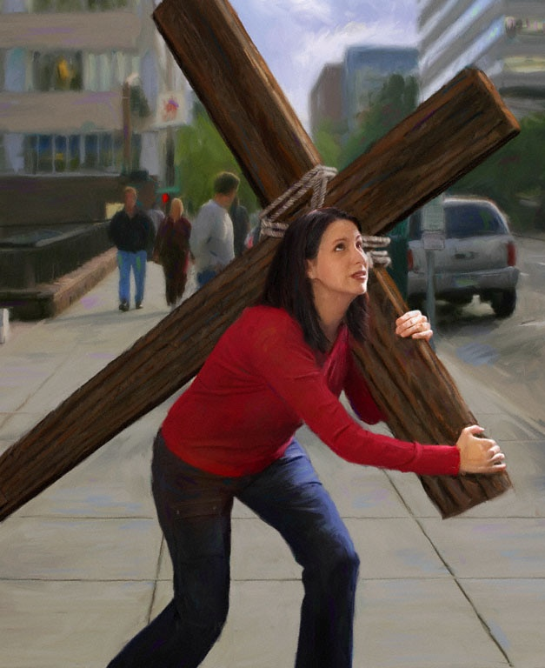

„Nicht allein aber das, sondern wir rühmen uns auch der Bedrängnisse, weil wir wissen, dass Bedrängnis GEDULD bringt, Geduld aber BEWÄHRUNG, Bewährung aber HOFFNUNG, Hoffnung aber lässt nicht zuschanden werden; denn die LIEBE GOTTES ist ausgegossen in unsre Herzen durch den HEILIGEN GEIST, Der uns gegeben ist“
(Römer 5,3-5)

Slide 3


Wir leben in einer Welt voller Sünde und Leiden. Wir alle stehen irgendwann vor Schwierigkeiten, die uns dazu bringen können, GOTTES LIEBE anzuzweifeln…
Wie reagieren wir auf solche Rückschläge?
Wir untersuchen in der Folge einige biblische Figuren in unterschiedlichen ungünstigen Situationen. Wie reagierten sie? Wie kann ihr Beispiel uns helfen, ähnlichen Eventualitäten zu begegnen.
Stürme des Lebens
Krankheiten
Unglücksfälle
Enttäuschungen
JESUS sehen

Slide 4




DIE STÜRME DES LEBENS
„Und es erhob sich ein großer Windwirbel, und die Wellen schlugen in das Boot, sodass das Boot schon voll wurde“ (Mark 4,37)
Den See Genezareth mitten in der Nacht zu überqueren, selbst mitten in einem Sturm, war für Petrus, Andreas, Jakobus und Johannes – erfahrene Fischer – nichts Neues.
Doch der Sturm überwältigte sie. Der Wind peitschte die Wellen auf, überflutete das Boot und gefährdete ihr Leben. Dann wurde ihnen bewusst: Wo ist JESUS? Schläft Er? Warum hilft Er uns nicht? Kümmert Er sich nicht darum, was mit uns passiert?‘ (Markus 4,35-38).
Auch in unserem Leben ereignen sich sogenannte Stürme. Wir bitten JESUS um Hilfe, aber es scheint, als würde Er schlafen. Wir spüren seine Gegenwart nicht. Aber Er ist da.
Warte auf den Moment, in dem er unserem Sturm befiehlt: „Schweig und verstumme!" (Mk 4,39). Er kümmert sich um uns (1. Pe 5,7). Er kann unsere Stürme beruhigen. Vergiss nicht, Ihn dafür zu preisen (Mk 4,40-41).

Slide 5

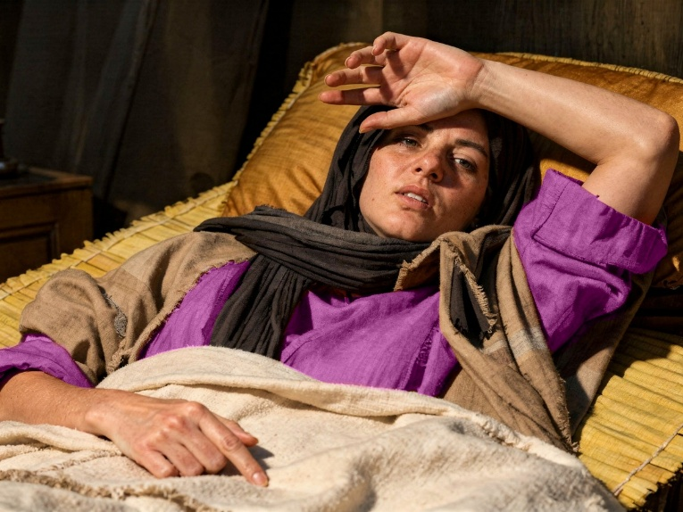

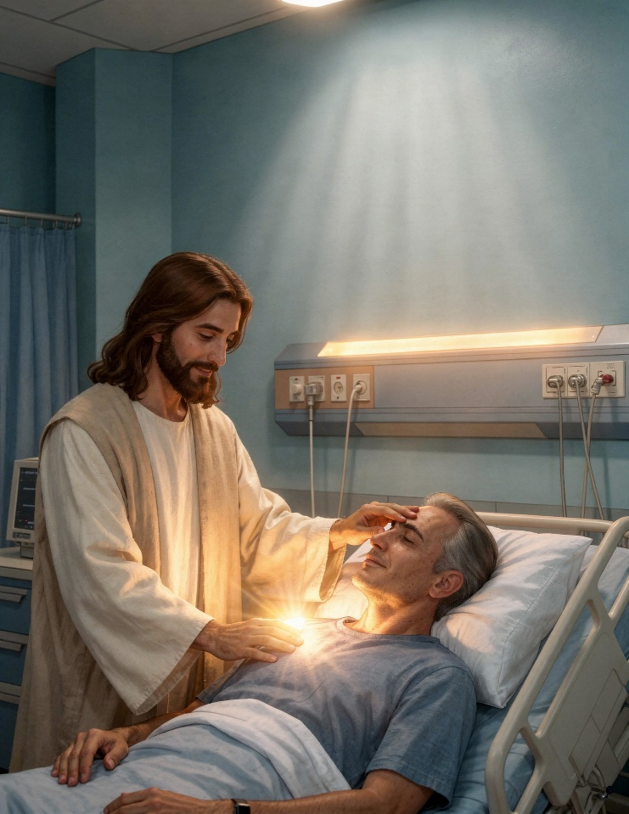

KRANKHEITEN
„Denn sie sagte sich: ,Wenn ich nur Seine Kleider berühre, so werde ich gesund‘“ (Mark 5:28)
Zwölf Jahre lang an Blutungen zu leiden, ohne einen Arzt zu finden, der sie heilen konnte, hatte die Frau mittellos und hoffnungslos zurückgelassen (Mark 5,25-26). Aktuell gibt es Länder, in denen es keine kostenlose medizinische Versorgung gibt, und diese Geschichte könnte immer noch Realität sein.
De todas formas, todos podemos enfrentar situaciones en las que la enfermedad nos aprisiona y asfixia, sin encontrar alivio.
Die Frau sah in Jesus die Lösung, und ihr Glaube rettete sie (Markus 5,27-29).
Wir müssen darauf vertrauen, dass JESUS ein direktes Wunder an uns vollbringen kann.Genauso kann er qualifizierte Ärzte einsetzen, um uns zu helfen.
Auf jeden Fall lädt JESUS uns ein, unsere Lasten und Sorgen bei Ihm abzuladen
(Mt. 11,28-30).

Slide 6




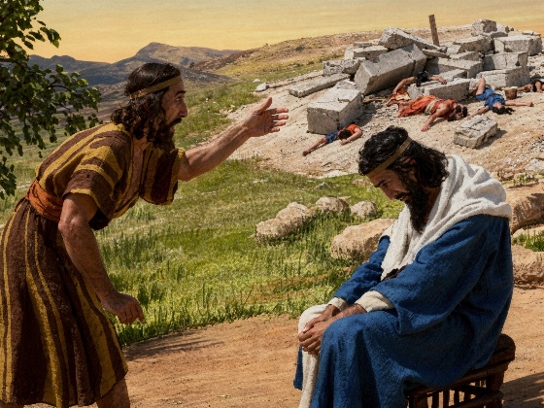
UNGLÜCKSFÄLLE
„Nachdem meine Haut so zerschlagen ist, werde ich ohne mein Fleisch Gott sehen“ (Hiob 19:26)
Krieg, Gewalt und Naturkatastrophen veränderten Hiobs Leben grundlegend (Hiob 1,13-19). Wir alle sind Katastrophen ausgesetzt (natürliche Ursachen oder durch das Böse entfacht), das in dieser Welt herrscht.
Wie würden wir reagieren? Wie reagierte Hiob?
Weder gab er GOTT die Schuld noch lehnte er Ihn ab
Er klammerte sich mit aller Kraft an Ihn
Er vertraute selbst in den dunkelsten Momenten Seinem GOTT
Er richtete sein Augenmerk auf eine glorreiche Zukunft (Hiob 19,25-27)
Wenn wir nicht den Mut verlieren, werden wir sehen, dass GOTT selbst in unseren härtesten Prüfungen immer da ist. Er liebt uns und stärkt uns, Kraft aus Schwäche, Mut aus Entmutigung und Hoffnung aus der Katastrophe zu ziehen(Joel 3,10; Römer 5,3-5).
Wenn du schwierige Zeiten durchmachst, denke darüber nach, dass GOTTES LIEBE und FÜRSORGE für dich das Sicherste und Stabilste in deinem Leben sind.

Slide 7

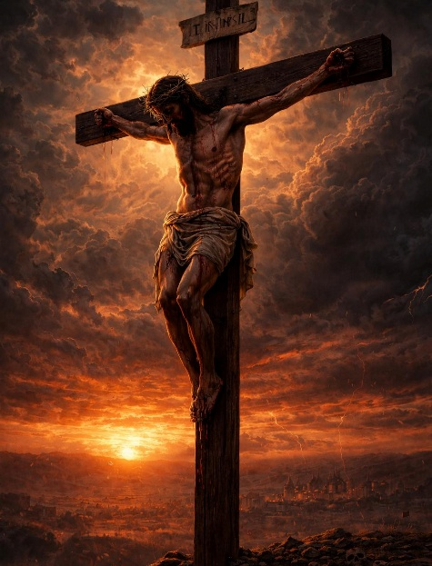



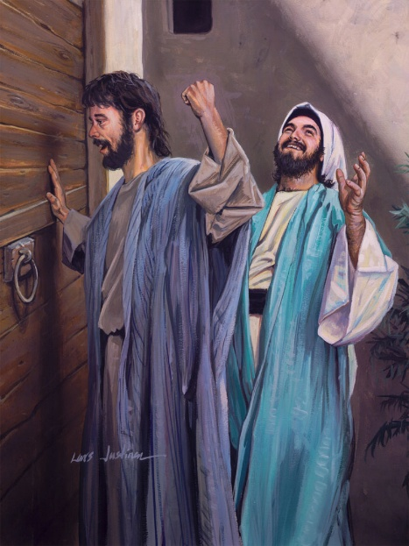
ENTTÄUSCHUNGEN
„Wir aber hofften, er sei es, der Israel erlösen werde…“ (Luk 24,21a)
Die Aussicht: Jesus ist der Messias, der Israel erlösen wird. Die Realität: Er ist gestorben (Lk 24,18-21).
Ihre Enttäuschung war so groß, dass sie selbst den klarsten Beweis für JESU Auferstehung nicht erkennen konnten (Lk 24,22-24).
Geduldig half JESUS ihnen, ihre Hoffnung wiederzufinden. Schließlich „wurden ihnen die Augen geöffnet“ (Lukas 24,29-32), Sie rannten los, um diejenigen zu ermutigen, die noch enttäuscht waren (Lukas 24,33–35). Was können wir aus ihrer Erfahrung lernen?
Wir dürfen keinen Zweifel in unserem Geist aufkommen lassen
JESUS GEHT AN UNSERER SEITE, SELBST IN UNSEREN ENTTÄUSCHUNGEN
Er wird unsere Verwirrungen klären, wenn wir es zulassen
JESUS weiß besser als wir, wie unsere Wirklichkeit aussieht
Notes:
Jesús muerto y resurrección

Slide 8


JESUS SEHEN
„Denn ich bin überzeugt, dass dieser Zeit Leiden nicht ins Gewicht fallen gegenüber der Herrlichkeit, die an uns offenbart werden soll“ (Römer 8:18)
Als Ellen G. White in tiefster Verzweiflung war, hatte sie
eine Vision, in der sie JESUS sah.
Sie erkannte, dass Er alles verstand, was sie durchmachte. Einmal legte JESUS Seine Hand auf ihren Kopf und sagte zu ihr: "Hab keine Angst."
Sie sah herrliche Szenen und es schien ihr, als hätte sie die Sicherheit und den Frieden des Himmels erlangt.
Dieser Traum gab ihr Hoffnung
und Glauben und die Gewissheit, dass sie GOTT vertrauen konnte.

Slide 9

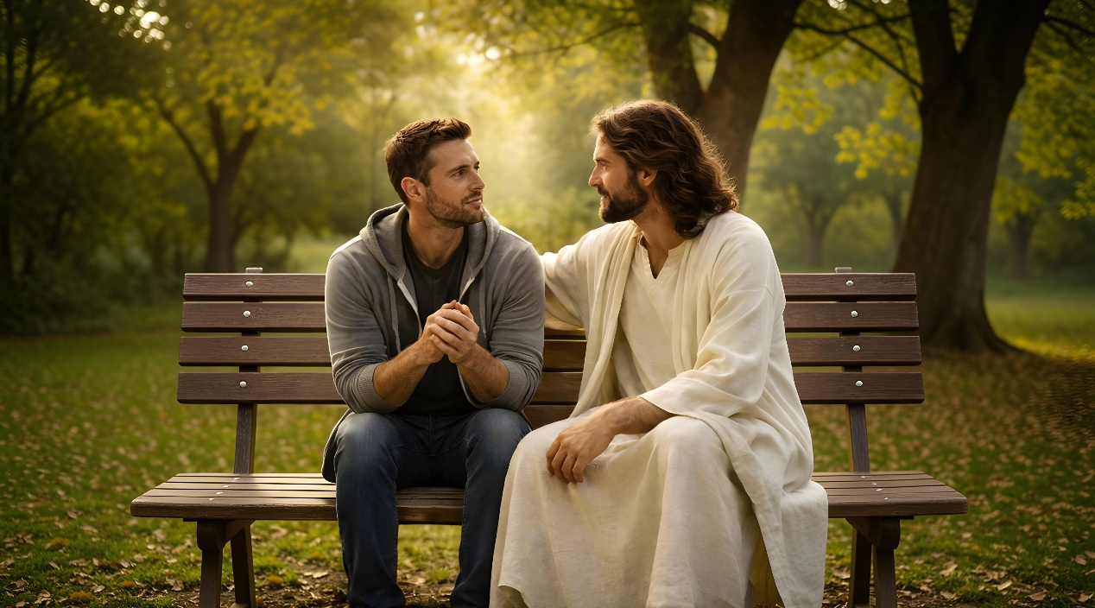
„Wir wissen aber, dass denen, die GOTT lieben, alle Dinge zum Besten dienen, denen, die nach Seinem Ratschluss berufen sind“ (Römer 8,28)
„Sorgt euch um nichts, sondern in allen Dingen lasst eure Bitten in Gebet und Flehen mit Danksagung vor GOTT kundwerden! Und der Friede GOTTES, der höher ist als alle Vernunft, wird eure Herzen und Sinne bewahren in CHRISTUS JESUS“ (Philipper 4,6-7)
„Meine Brüder und Schwestern, erachtet es für lauter Freude, wenn ihr in mancherlei Anfechtung fallt und wisst, dass euer Glaube, wenn er bewährt ist, Geduld wirkt. Die Geduld aber soll zu einem vollkommenen Werk führen, damit ihr vollkommen und unversehrt seid und keinen Mangel habt. Selig ist, wer Anfechtung erduldet; denn nachdem er bewährt ist, wird er die Krone des Lebens empfangen, die GOTT verheißen hat denen, die ihn lieb haben“ (Jakobus 1,2-4+12)
„Und Er hat zu mir gesagt: ,Lass dir an Meiner Gnade genügen, denn meine Kraft ist in den Schwachen mächtig. Darum will ich mich am allerliebsten rühmen meiner Schwachheit, auf dass die Kraft CHRISTI bei mir wohne“ (2. Korinther 12,9)

Slide 10

„In das Leben eines jeden kommen Zeiten tiefer Enttäuschung und völliger Entmutigung – Tage, an denen Kummer das Los ist und es schwerfällt zu glauben, dass GOTT noch immer der gütige Wohltäter seiner irdischen Kinder ist; Tage, an denen Nöte die Seele bedrängen, bis der Tod dem Leben vorzuziehen scheint. Gerade dann verlieren viele ihren Halt an GOTT und geraten in die Knechtschaft des Zweifels, in die Fesseln des Unglaubens. Könnten wir in solchen Zeiten mit geistiger Einsicht den Sinn von GOTTES Fügungen erkennen, würden wir ENGEL sehen, die uns vor uns selbst retten wollen,die danach streben, unsere Füße auf ein Fundament zu stellen, das fester ist als die ewigen Berge und neuer Glaube, neues Leben würde entstehen“
E. G. White, Prophets and Kings (Propheten u. Könige), S. 163 (engl. Ausg.)

